Slide 1
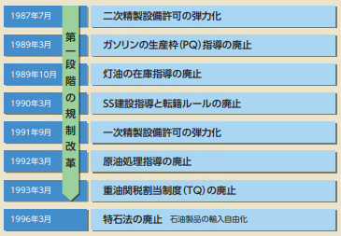
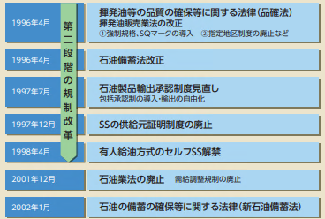
＜石油関連規制と規制改革の推移＞
(出典:石油連盟「今日の石油産業2017」より抜粋)

